Slide 1
O dinheiro foi entregue.
O clique não.
Pacing das campanhas de mídia · plano de 28/05/2024 a 31/07/2024
45 flights planejados · 16.764 linhas de entrega diária · 884 entram na conta

Slide 2
A pergunta
“A gente entregou o que tinha planejado?”
Pacing é o realizado dividido pelo planejado.
Só entra na conta a entrega que caiu dentro da janela do flight, no mesmo veículo.
Campanha sem linha de plano fica de fora.

Slide 3
A resposta: depende de qual das três métricas você olha
A verba foi cumprida. A audiência veio acima. O clique veio pela metade.
INVESTIMENTO
IMPRESSÕES
CLIQUES
100,75%
121,70%
47,32%
no plano
acima do plano
abaixo do plano
Base: 39 blocos de plano e 884 linhas de entrega dentro das janelas.

Slide 4
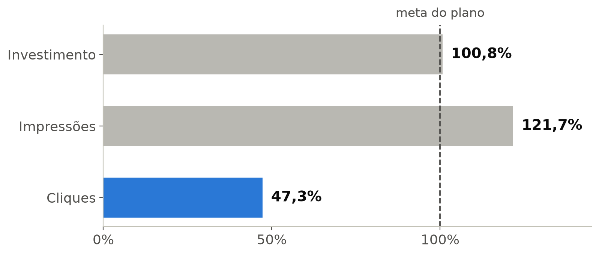
Cumprir a verba não é entregar o plano
Faltaram 330.185 cliques que estavam no plano.
Quem olhar só a linha de orçamento vai concluir que a campanha correu bem.

Slide 5
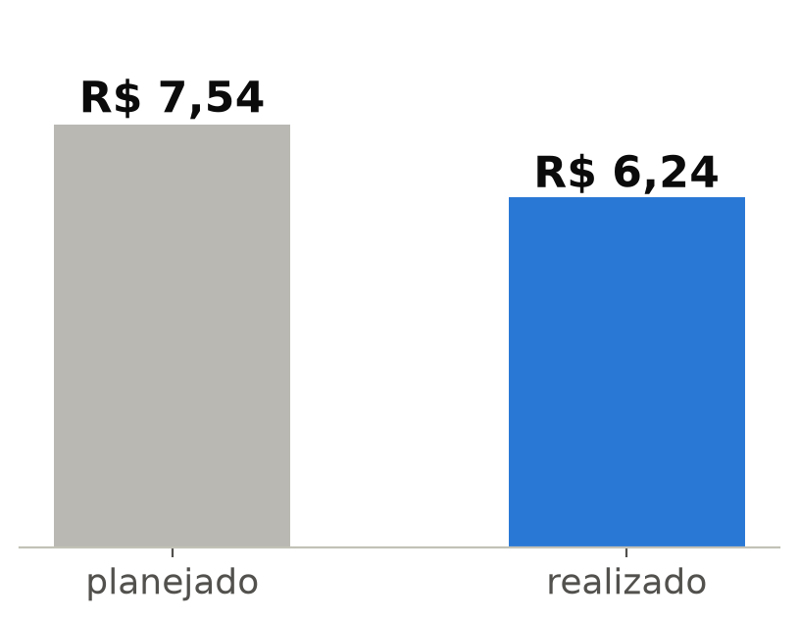
A mídia veio 17,21% mais barata que o plano supunha
Custo por mil impressões, planejado contra realizado.
Com o mesmo dinheiro, isso gerou 29.749.424 impressões além do plano. É a parte boa do resultado, e também a explicação do próximo slide.

Slide 6
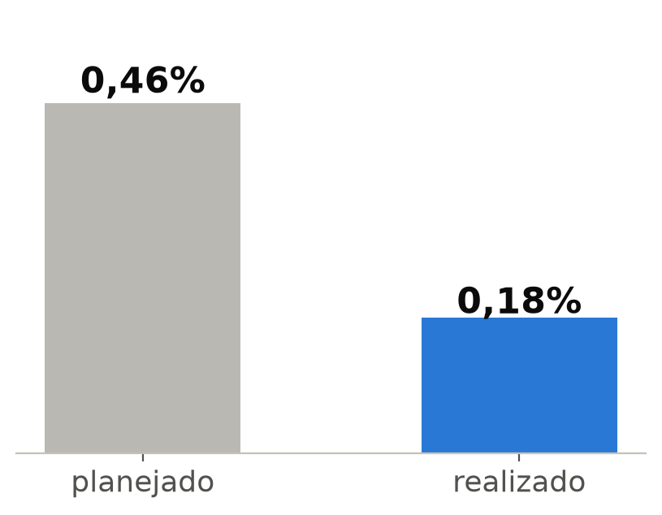
E a taxa de clique veio 61,12% abaixo
Percentual de quem viu o anúncio e clicou, planejado contra realizado.
A mídia barata que trouxe a audiência extra é a mesma que converte menos em clique. Não são dois problemas, é um só, visto de dois lados.

Slide 7
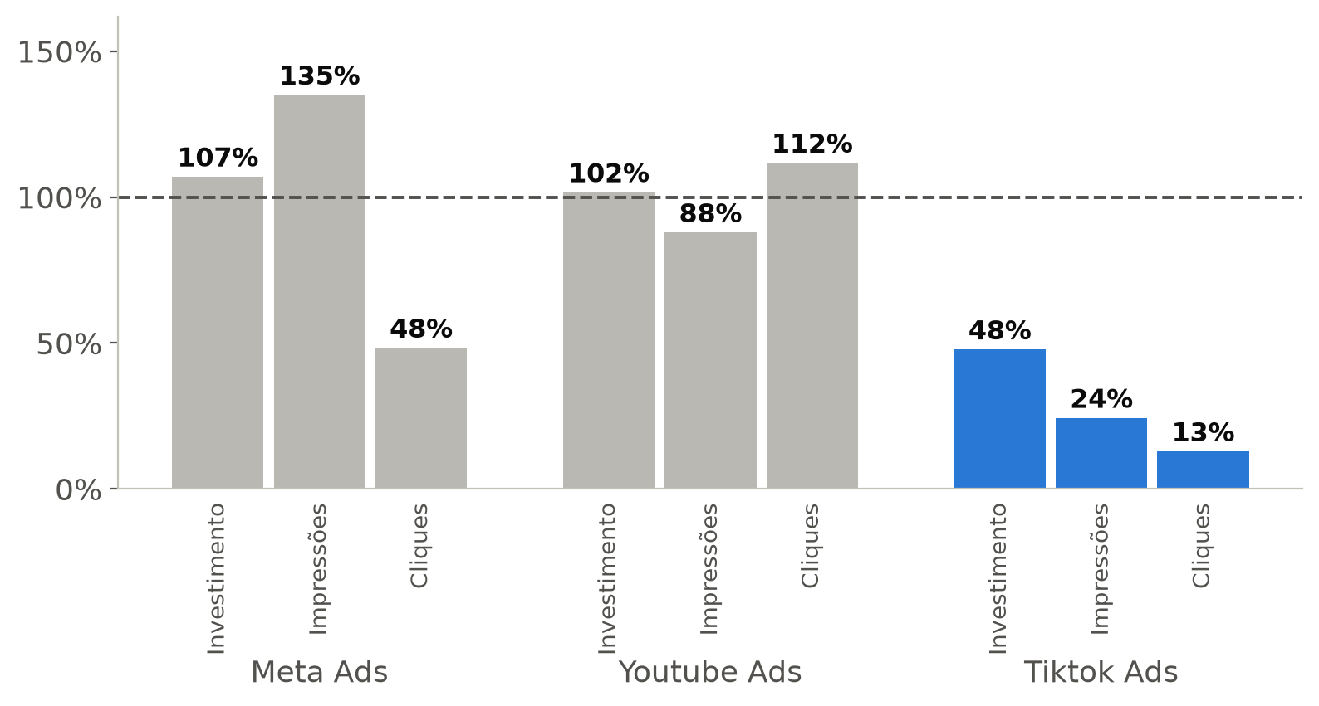
O TikTok ficou abaixo da meta nas três métricas
Meta trouxe volume sem clique. YouTube trouxe clique sem volume.
Sobraram R$ 51.759,58 de verba planejada e não gasta no veículo. A ação Inauguração tinha R$ 24.797,50 reservados e não teve um dia de entrega.

Slide 8
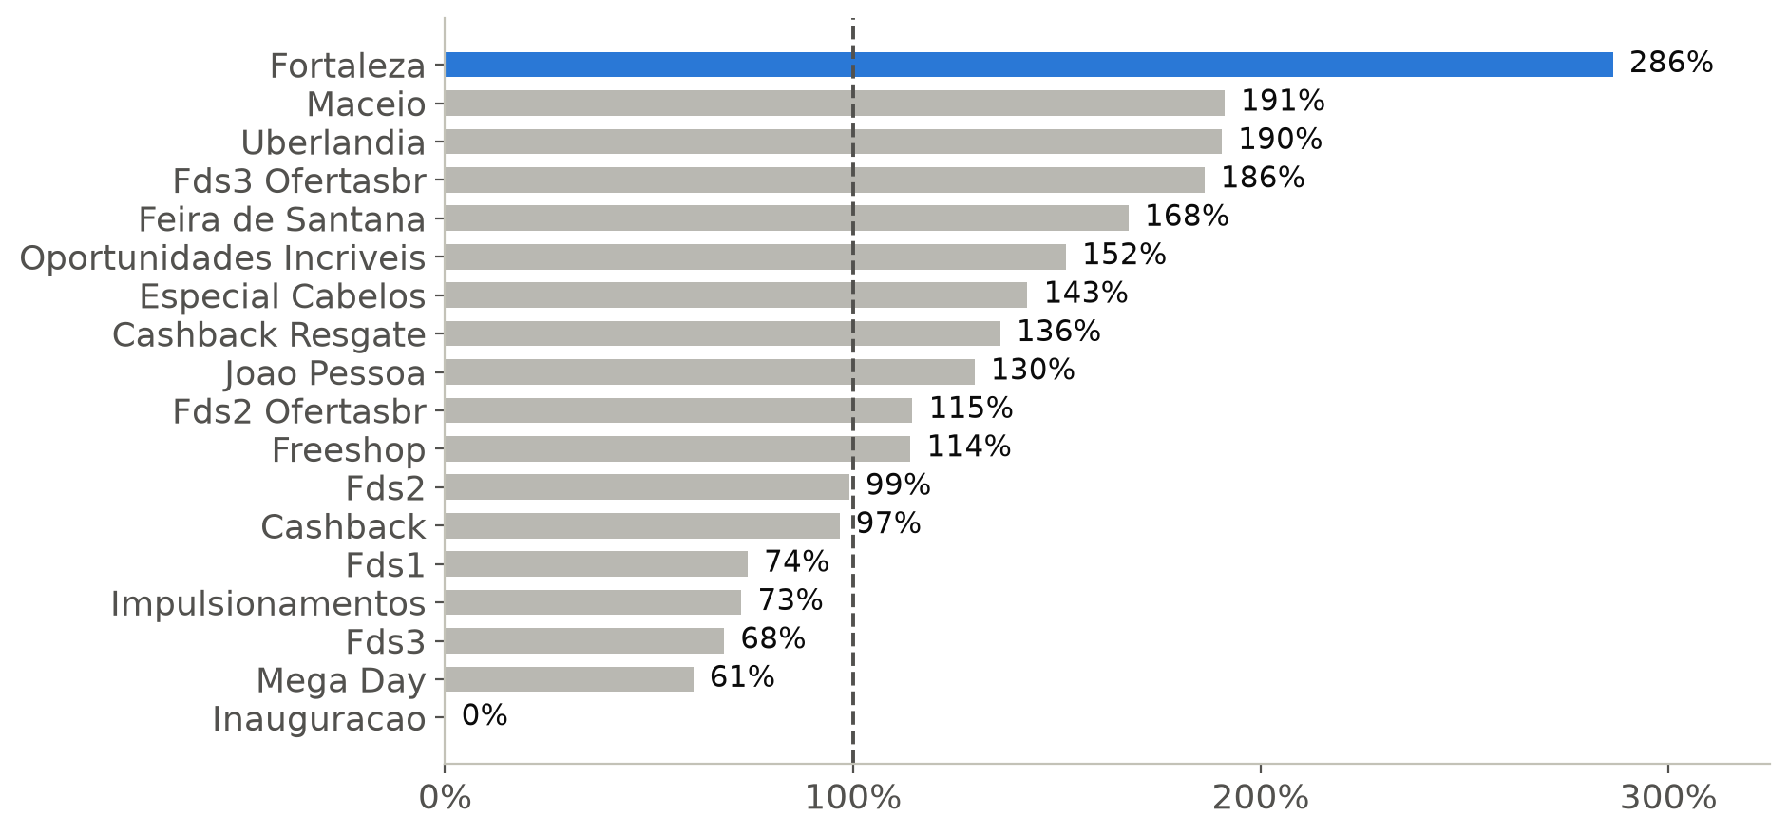
De zero ao triplo da meta, dependendo da campanha
Pacing de impressões por campanha.
O número consolidado esconde essa dispersão. A conversa útil é campanha a campanha.

Slide 9
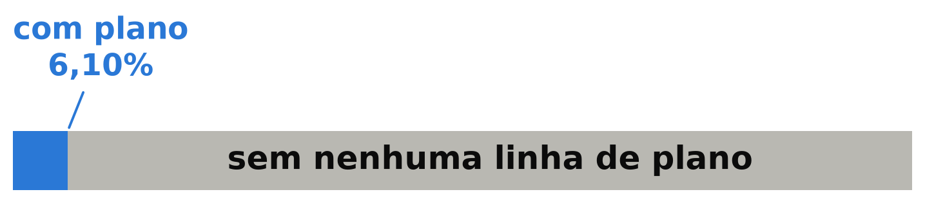
Este plano cobre 6,10% do que a área gastou
166 campanhas rodaram sem nenhuma linha de plano.
Investimento no arquivo: R$ 17.075.125,38. Coberto por este plano: R$ 1.041.385,17.
Os números deste deck são verdadeiros sobre o plano. Eles não descrevem a operação inteira.

Slide 10
O que esta análise não responde
Resultado de negócio: o arquivo tem mídia, não venda.
Qual métrica era a meta de cada flight.
O motivo da queda de engajamento.
Pacing de flight isolado em três janelas sobrepostas.
Qualidade da base
Extensão .xls, conteúdo CSV, e duas tabelas empilhadas.
Duas reservas sem meta no plano: ficaram fora da conta.
Público vem como “N/a” em 241 linhas.

Slide 11
Duas decisões de método mudam o resultado
Cada alternativa foi calculada, não estimada.
Decisão | Como foi feito | Se fosse do outro jeito
O mesmo dia de entrega não foi contado duas vezes | Impressões: 121,70% | 219,25%, ou 80,16% a mais de entrega que nunca existiu
Somamos tudo antes de dividir, em vez de tirar média entre reservas | Cliques: 47,32% | 146,23%, e a campanha pareceria ter superado a meta
As demais decisões, com o valor de cada alternativa, estão em analise/decisoes.md.

Slide 12
Próximos passos
1. Definir qual métrica é a meta de cada flight.
2. Responder o caso do TikTok: R$ 24.797,50 reservados e nenhum dia no ar.
3. Reconciliar as datas do plano: R$ 2.712.664,12 entregues fora da janela.
4. Decidir o que fazer com as 166 campanhas sem plano.
5. Revisar a premissa de preço: o plano usou R$ 7,54 por mil e o mercado entregou a R$ 6,24.

Slide 13
Apêndice: como reproduzir
perfilar.py sobre o arquivo, depois os scripts numerados de analise/scripts/, na ordem.
Cada número deste deck está em analise/numeros.json com o script que o calculou.
As decisões e o resultado de cada alternativa estão em analise/decisoes.md.
O detalhe por bloco de plano está em analise/blocos_detalhe.csv e no dashboard.

